Slide 1
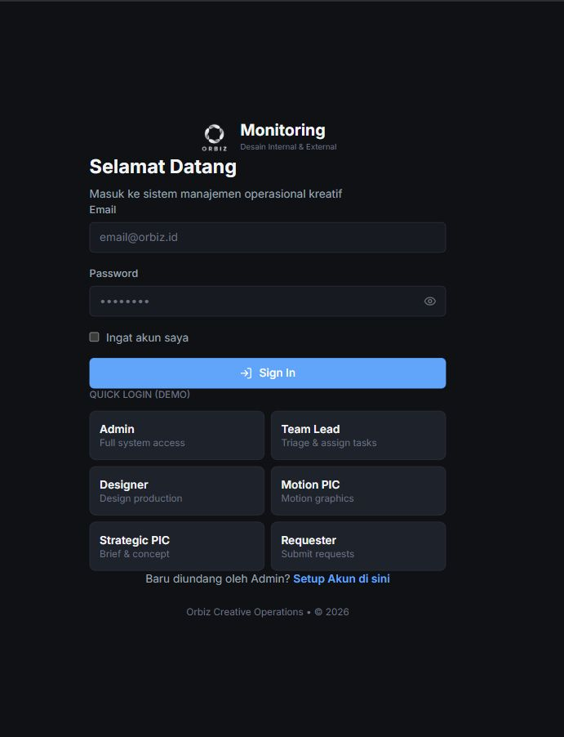
USER GUIDE
Aplikasi Monitoring Desain
Internal & Eksternal
Panduan Operasional Lengkap End-to-End untuk Seluruh Tim Kreatif, Motion Graphics, Requester & Management.
CMOMS Enterprise Platform • Versi 2.4 (Oktober 2026)

Slide 2
PENGENALAN SISTEM
Peran (Role) dalam Aplikasi
1. Requester / AE (Account Executive)
2. Strategic PIC (Tim Konsep & Strategi)
3. Graphic Designer (GD / Tim Desain Grafis)
4. Motion Designer (PIC Motion Graphics)
5. Operator (OP / Tim Live Stream)
6. Team Lead (Supervisi & Penugasan)
7. System Admin (Kontrol Penuh Sistem)
Role | Halaman yang Bisa Diakses
Requester (AE) | Dashboard, Task Management (Buat & Review Request)
Strategic PIC | Dashboard, Task Management, Workload & Capacity
Graphic Designer | Dashboard, Task Management, Workload & Capacity
Motion PIC | Dashboard, Motion Pipeline, Workload & Capacity
Operator | Target Handover Video (Tanpa sidebar menu mandiri)
Team Lead | Semua halaman, Triage, Penugasan & Approval
System Admin | Semua halaman, Reports, Master Data & Audit Trail
2

Slide 3
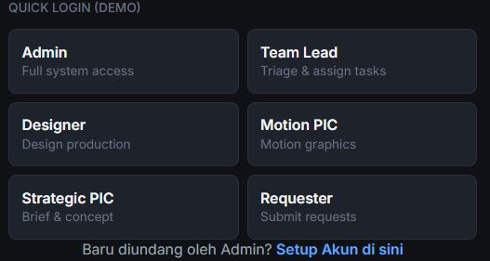
AKUN PENGGUNA
Account & Password (Akun Pengguna Demo)
Akun Pengguna Terdaftar (Aman untuk Uji Coba):
1. System Admin — admin@orbiz.id — [ADMIN]
2. Alfie Rahman — alfie@orbiz.id — [TEAM LEAD]
3. Ira Kusuma — ira@orbiz.id — [STRATEGIC PIC]
4. Mahes Wardana — mahes@orbiz.id — [STRATEGIC PIC]
5. Nadya Aulia — nadya@orbiz.id — [DESIGNER]
6. Yusuf Pratama — yusuf@orbiz.id — [DESIGNER]
7. Badriyah Sari — bad@orbiz.id — [DESIGNER]
8. Jova Dirgantara — jova@orbiz.id — [MOTION PIC]
9. Bima Saputra — bima@orbiz.id — [MOTION PIC]
10. Sarah Amelia — sarah@orbiz.id — [REQUESTER]
11. Reza Firmansyah — reza@orbiz.id — [REQUESTER]
12. Sam Operator — sam@orbiz.id — [OPERATOR]
Karena aplikasi masih dalam tahap purwarupa (demo), Anda dapat menggunakan tombol Quick Login di halaman Login untuk masuk dan mencoba berbagai peran (roles) tanpa memasukkan password secara manual.
3

Slide 4
ALUR KERJA UTAMA
Peta Alur Bisnis End-to-End (Complete Lifecycle)
Siklus hidup operasional kreatif dari pengajuan tiket awal hingga pengarsipan permanen:
1. INTAKE
2. TRIAGE
3. EXECUTION
4. SUBMIT
5. REVIEW
6. HANDOVER
7. ARCHIVE
Requester buat tiket
& spesifikasi konten
Team Lead / Strat PIC
Assign PIC & Bobot
Designer / Motion PIC
Kerjakan desain & start
Unggah tautan file
Google Drive / Render
Lead / AE Approve atau
permintaan Revisi
Video ke Operator /
Desain Final Disetujui
Masuk otomatis ke
Approved Archive
• Seluruh transisi status tercatat di Audit Trail secara real-time.
• Perhitungan SLA otomatis mengecualikan hari libur nasional & akhir pekan.
4

Slide 5
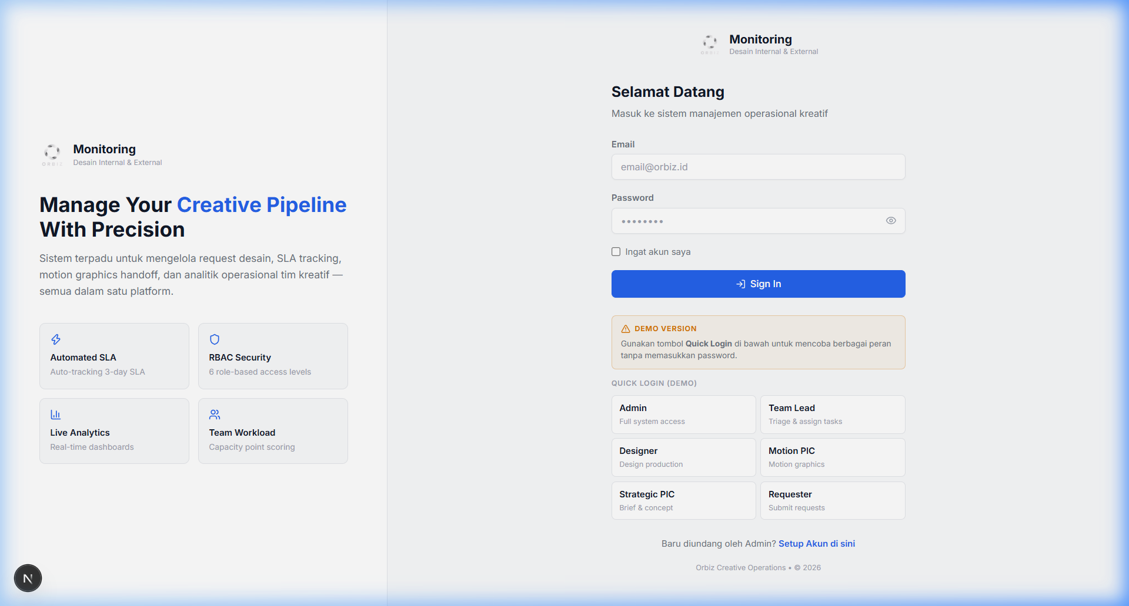
AUTENTIKASI
Login & Autentikasi Pengguna
Langkah Masuk ke Sistem:
1. Akses Portal: Buka browser menuju URL aplikasi monitoring ERP.
2. Masukkan Kredensial: Ketik alamat Email dan Password terdaftar Anda.
3. Fitur Quick Demo Login: Pada mode demo, Anda cukup mengklik salah satu tombol peran (Admin, Designer, Motion PIC, dll.) untuk login instan tanpa mengetik password.
4. Klik Tombol Sign In: Sistem akan memvalidasi otentikasi sesi dan mengarahkan Anda langsung ke Dashboard sesuai hak akses peran Anda.
5. Keamanan Akses: Sesi dilindungi token terenkripsi dengan proteksi Role-Based Access Control (RBAC).
Tampilan Halaman Login & Tombol Quick Login Demo
5

Slide 6
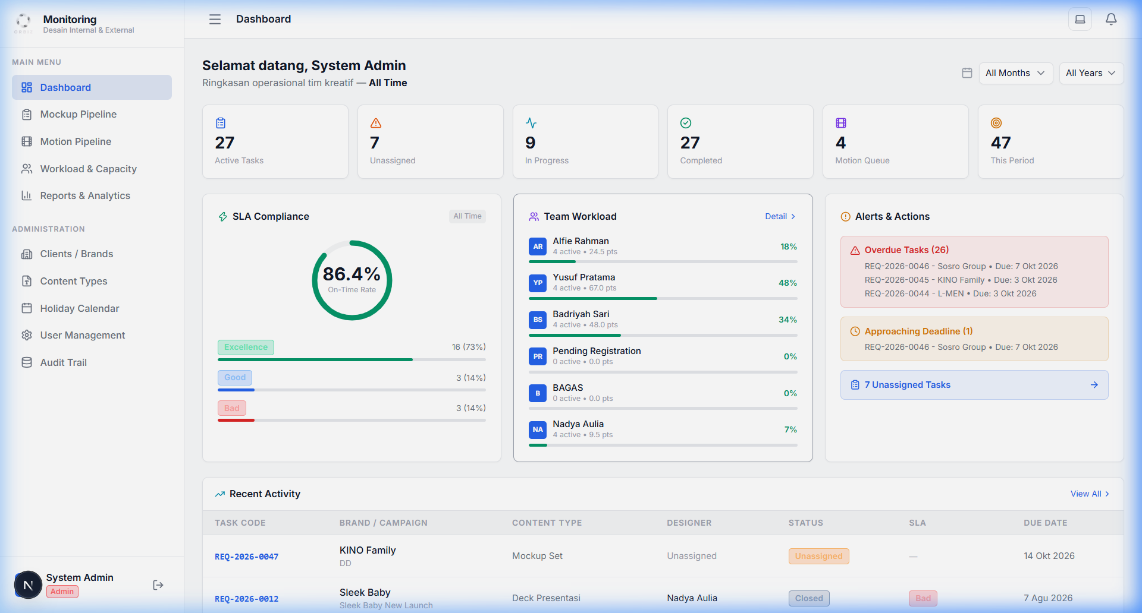
DASHBOARD
Dashboard Utama & Ringkasan KPI Operasional
Pusat Kendali Operasional Real-Time:
[1] Metrik Ringkasan (KPIs): Menampilkan total tiket aktif, tugas dalam pengerjaan (In Progress), dalam review, dan selesai bulan ini.
[2] Beban Kerja Desainer: Visualisasi cepat kapasitas harian tim desain dan desainer yang berstatus overload.
[3] Peringatan SLA & Jatuh Tempo: Notifikasi langsung untuk tiket yang mendekati atau telah melewati Service Level Agreement.
[4] Distribusi Brand & Pipeline: Grafik proporsi permintaan berdasarkan klien utama (Internal vs Eksternal).
[5] Akses Cepat: Navigasi instan ke antrean tugas prioritas tinggi.
Dashboard Ringkasan Operasional & Grafik Metrik
6

Slide 7
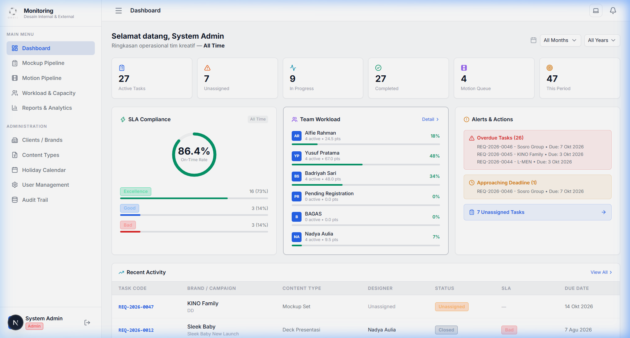
NAVIGASI
Struktur Menu Navigasi & Sidebar
Grup Menu Sidebar:
A. MAIN MENU (Operasional Harian):
• Dashboard: Ringkasan metrik dan aktivitas umum.
• Task Management: Manajemen desain grafis/mockup statis.
• Motion Pipeline: Manajemen produksi video & animasi motion.
• Workload & Capacity: Matriks beban kerja & alokasi poin tim.
• Reports & Analytics: Laporan performa SLA & tren output.
B. ADMINISTRATION (Data Master & Audit):
• Clients / Brands: Kelola master klien & status kerjasama.
• Content Types: Pengaturan format desain & bobot kesulitan bawaan.
• Holiday Calendar: Registrasi hari libur nasional & cuti bersama.
• User Management: Kelola pengguna, peran & batas kapasitas poin.
• Audit Trail: Perekam jejak aktivitas sistem secara permanen.
Tampilan Struktur Sidebar Menu Lengkap
7

Slide 8
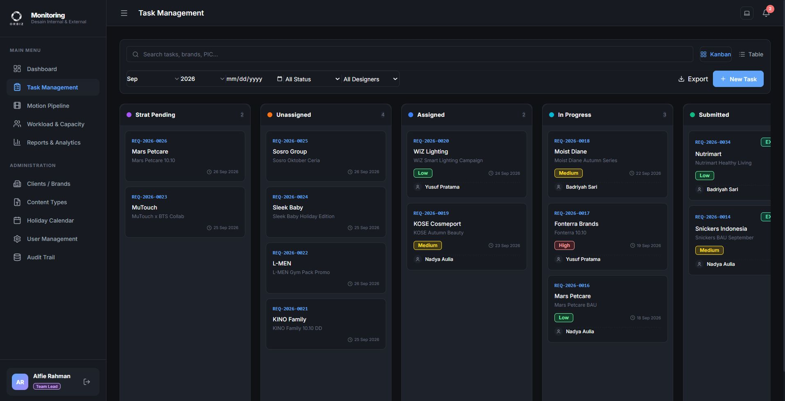
TASK MANAGEMENT
Task Management (Pusat Kendali Desain Statis)
Halaman Task Management adalah pusat kendali untuk memantau, mengelola, dan melacak seluruh permintaan Mockup dari awal hingga selesai. Halaman ini dirancang untuk memfasilitasi kolaborasi antara Requester (AE), Designer (GD), dan Team Lead.
Tampilan Penuh Halaman Task Management (Mockup Pipeline)
8

Slide 9
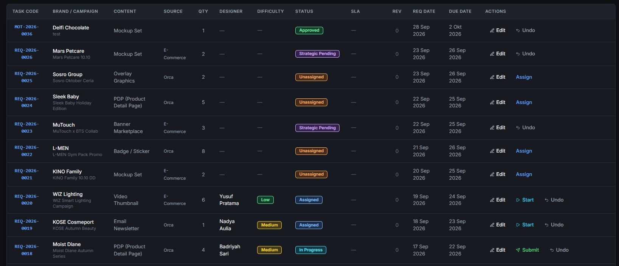
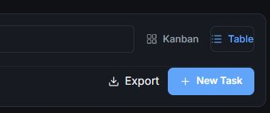
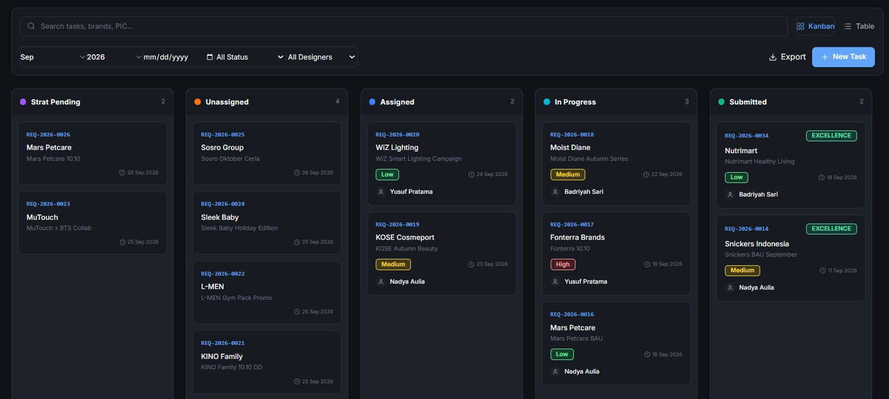
TASK MANAGEMENT
2. Navigasi Tampilan (View Modes)
Anda dapat melihat daftar tugas dalam dua pilihan tampilan sesuai dengan kebutuhan Anda. Tombol pengaturan tampilan berada di bagian kanan atas halaman (di sebelah kolom pencarian).
A. Tampilan Kanban (Kanban View): Tampilan visual berbentuk papan (board) yang membagi tugas berdasarkan statusnya saat ini (misal: Unassigned, Assigned, In Progress, Submitted, dsb.).
B. Tampilan Tabel (Table View): Tampilan berupa daftar baris yang padat informasi, menampilkan detail seperti Kode Task, Brand, Kesulitan, Status, SLA, Tanggal, dan Aksi.
Cara pakai: Klik card/kartu tugas untuk melihat detail dari tugas tersebut.
Screenshot Tampilan Kanban
Screenshot Tampilan Tabel
9

Slide 10
TASK MANAGEMENT
3. Fitur Pencarian dan Filter
Gunakan toolbar di bagian atas untuk menemukan spesifik tugas yang Anda cari:
• Kolom Pencarian: Ketik nama Brand, nama Campaign, Kode Task, atau nama Designer untuk mencari tugas dengan cepat.
• Filter Waktu: Menyaring daftar tugas berdasarkan Bulan dan Tahun, atau gunakan fitur kalender 'Exact Date' untuk mencari tugas di tanggal spesifik.
• Filter Status: Menampilkan tugas hanya dengan status tertentu (contoh: Hanya menampilkan yang 'In Progress').
• Filter Designer: Menampilkan tugas yang sedang dikerjakan oleh Designer tertentu.
• Tombol Export: Klik Export untuk mengunduh data tugas yang sedang tampil ke dalam bentuk file Microsoft Excel / CSV.
Screenshot Bagian Toolbar / Filter & Tombol Export
10

Slide 11
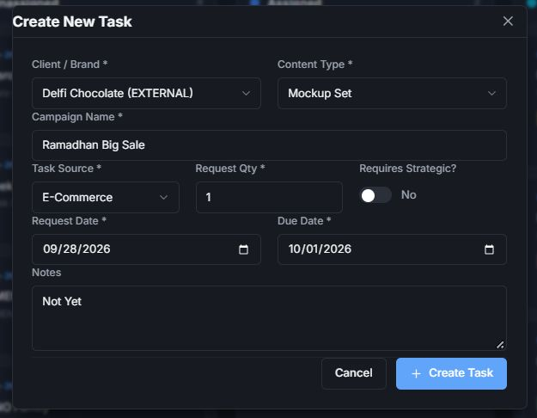
TASK MANAGEMENT
4. Cara Membuat Task Baru (Create New Task)
Khusus Role: Admin, Team Lead, Requester, Strategic PIC
1. Klik Tombol: Klik tombol '+ New Task' berwarna biru di pojok kanan atas.
2. Form Input: Akan muncul jendela Create New Task.
3. Isi Data Wajib:
• Client / Brand: Pilih brand terkait.
• Content Type: Jenis konten (Feed, Story, Banner, dsb.).
• Campaign Name: Nama acara/kampanye (misal: Promo 8.8).
• Task Source: Sumber tugas (Orca atau E-Commerce).
• Request Qty: Jumlah keluaran desain yang dibutuhkan.
• Req Date & Due Date: Tanggal diajukan dan target selesai.
4. Opsi Strategic: Jika butuh konsep strategis, aktifkan toggle 'Requires Strategic?' dan pilih nama Strategic PIC.
5. Kolom Notes: (Opsional) Tambahkan catatan/brief referensi.
6. Simpan: Klik 'Create Task'. Status awal adalah Unassigned.
Screenshot Modal Create New Task
11

Slide 12
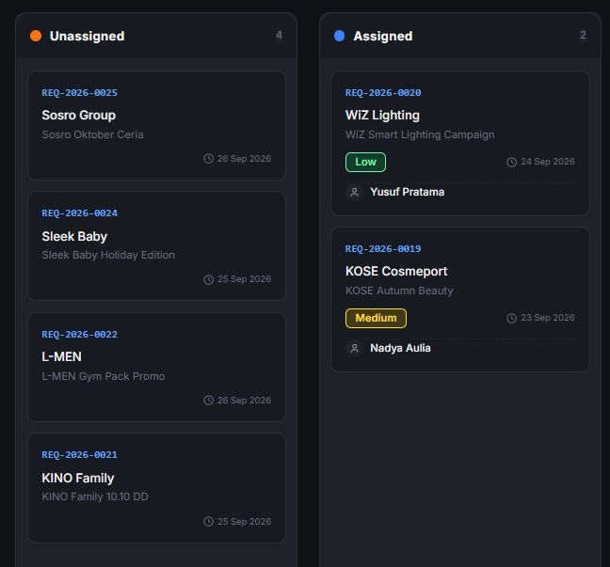
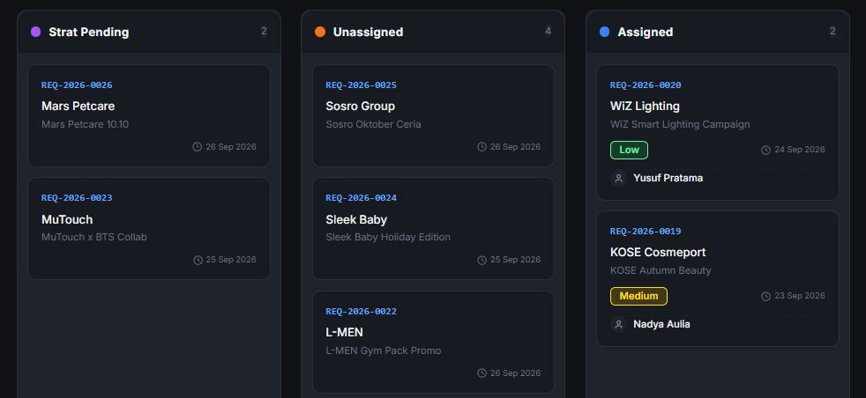
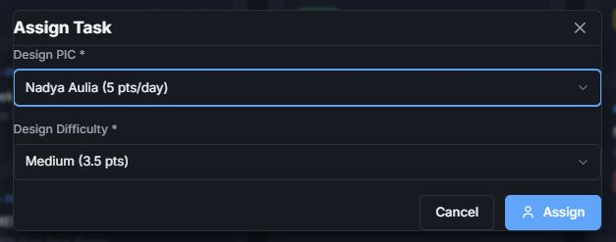
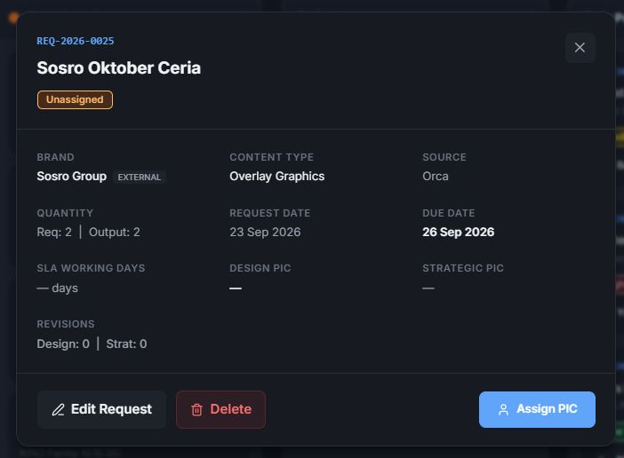
TASK MANAGEMENT
5. Alur Kerja Tugas — Langkah 1: Assign Task
Role: Admin, Team Lead
• Cari Tugas: Temukan tugas dengan status Unassigned pada Kanban atau Tabel.
• Klik Assign: Klik tombol 'Assign' pada kartu tugas atau modal detail.
• Pilih Design PIC: Pilih Designer yang akan mengerjakan. Sistem menampilkan sisa kapasitas poin harian masing-masing desainer.
• Tentukan Difficulty: Pilih tingkat kesulitan (Low, Medium, High).
• Konfirmasi: Klik Assign. Status tugas akan berubah menjadi Assigned.
Screenshot Modal Assign Task
12

Slide 13
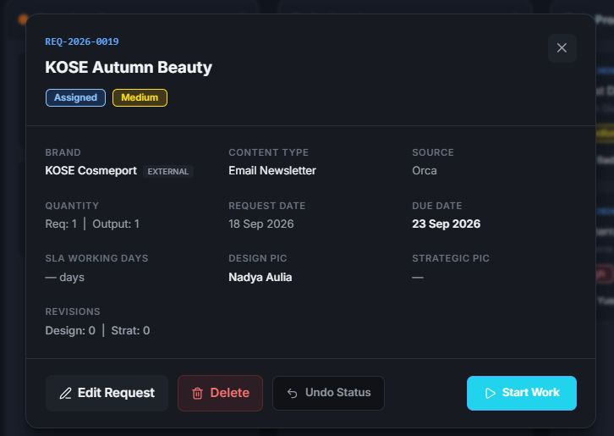
TASK MANAGEMENT
Langkah 2: Start Task (Memulai Pengerjaan)
Role: Designer yang ditugaskan, Admin, Team Lead
1. Siap Mengerjakan: Ketika Designer siap untuk mulai mengerjakan, cari tugas dengan status Assigned.
2. Klik Start Work: Klik tombol 'Start Work' (ikon Play warna hijau/cyan).
3. Status Berubah: Status tugas otomatis berubah menjadi In Progress.
4. Catatan SLA: Perhitungan waktu pengerjaan (SLA Working Days) otomatis akan mulai dihitung dari titik ini berdasarkan jam kerja efektif.
Tombol Start Work pada Modal Task Detail
13

Slide 14
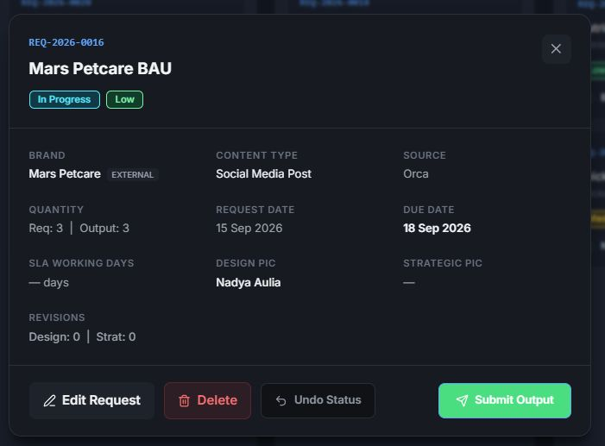
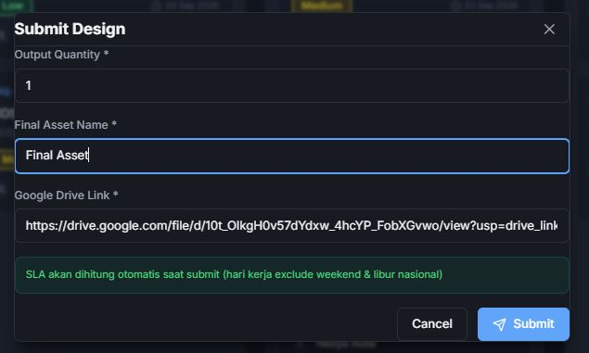
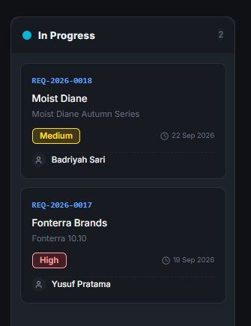
TASK MANAGEMENT
Langkah 3: Submit Design (Mengirimkan Hasil)
Role: Designer yang ditugaskan, Admin, Team Lead
• Selesai Pengerjaan: Setelah desain selesai dikerjakan, klik tombol Submit (ikon Pesawat Kertas).
• Formulir Pengiriman: Akan muncul formulir pelaporan yang harus diisi:
- Output Quantity: Jumlah final hasil desain yang diserahkan.
- Final Asset Name: Nama file aset final yang distandarisasi.
- Google Drive Link: Tautan URL menuju folder desain di Google Drive.
• Hasil: Klik Submit. Status tugas akan berubah menjadi Submitted.
Screenshot Form Submit
14

Slide 15
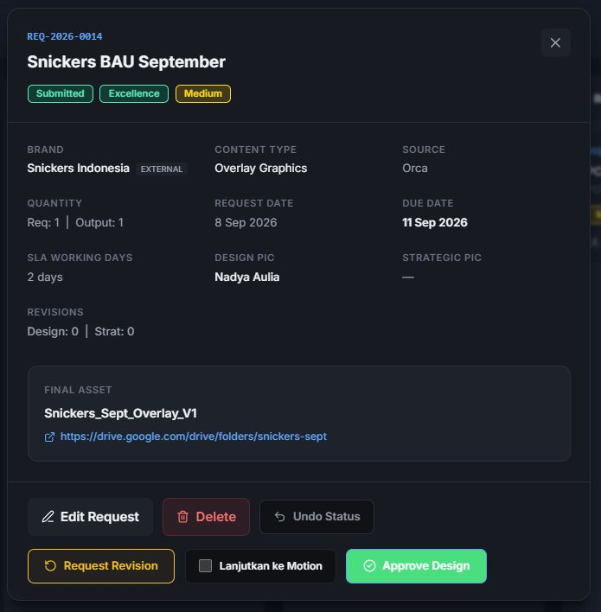
TASK MANAGEMENT
Langkah 4: Approve / Revise (Proses Review)
Role: Requester, Admin, Team Lead
• Pemeriksaan Hasil: Requester diwajibkan memeriksa hasil desain menggunakan tautan Google Drive yang disertakan.
• Opsi 1: Approve (Sesuai): Jika sudah sesuai, klik tombol 'Approve Design' (ikon Centang hijau). Status menjadi Approved dan tugas dianggap selesai.
• Opsi 2: Revise (Perlu Perbaikan): Jika ada revisi, klik tombol 'Request Revision' (ikon Putar Balik/Rotate).
- Alasan Revisi: Pilih Reason Category (misal: Copywriting, Color, Layout).
- Catatan Revisi: Tuliskan instruksi perbaikan spesifik di kolom Notes.
• Hasil Revisi: Status berubah menjadi Revision dan tugas kembali ke antrean Designer.
Tombol Request Revision & Approve Design
15

Slide 16
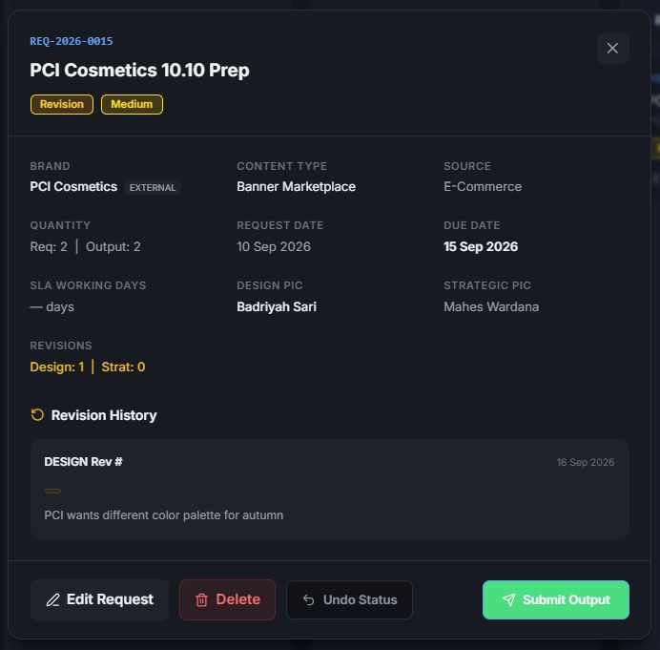
TASK MANAGEMENT
Langkah 5: Pengerjaan Revisi (Revision Flow)
Role: Graphic Designer
1. Pantau Antrean Revisi: Designer wajib memantau kartu tugas yang berstatus Revision pada kolom papan Kanban.
2. Baca Catatan Revisi: Buka detail tugas untuk membaca Revision History dan instruksi perbaikan dari Requester.
3. Perbaiki Desain: Lakukan revisi aset desain sesuai catatan yang diminta.
4. Re-Submit: Setelah selesai, klik tombol 'Submit Output / Re-Submit' dan perbarui tautan aset Google Drive jika ada versi baru.
5. Siklus Review Ulang: Proses akan kembali mengulang Langkah 4 untuk di-review ulang oleh Requester hingga disetujui.
Screenshot Riwayat Catatan Revisi & Tombol Re-Submit
16

Slide 17
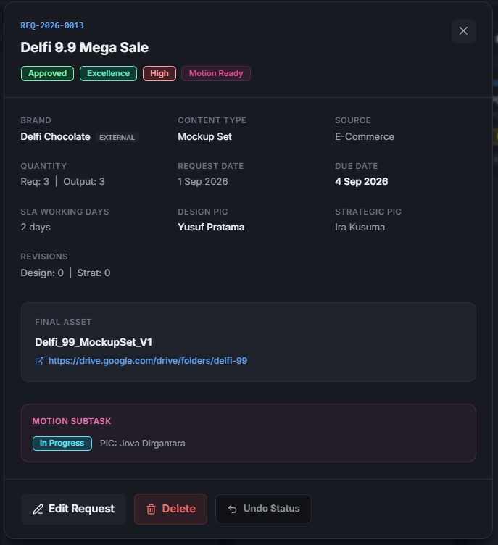
TASK MANAGEMENT
Fitur Tambahan: Batal Status (Undo Status)
Role: Admin, Team Lead
• Fungsi Proteksi Alur Kerja: Jika terjadi kesalahan klik tahapan (misalnya tugas belum selesai tapi tidak sengaja ter-submit atau salah di-approve), Admin atau Team Lead dapat menggunakan fitur Undo Status.
• Cara Pakai: Buka Task Detail pada tugas yang ingin diperbaiki, lalu klik tombol 'Undo Status' (ikon Panah Mundur).
• Efek: Status tugas akan kembali mundur 1 tahapan sebelumnya (misal: dari Submitted kembali ke In Progress).
• Pencatatan Log: Setiap aksi Undo dicatat dalam Audit Trail untuk mencegah penyalahgunaan alur.
Tombol Undo Status pada Modal Detail
17

Slide 18
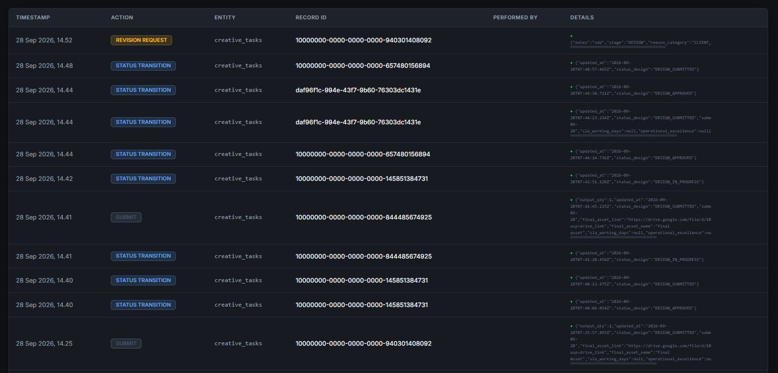
TASK MANAGEMENT
6. Melihat Detail & Riwayat Tugas (Task Detail)
Untuk Melacak Progres Detail & Riwayat Tugas:
1. Buka Detail: Klik area kartu pada mode Kanban, ATAU klik teks berwarna biru pada Task Code (contoh: REQ-2026-001) pada mode Table.
2. Konten Modal Detail:
• Informasi Spesifikasi: Data Klien/Brand, Campaign, Content Type, Qty, Target Due Date, dan Strategic PIC.
• Metrik SLA: Waktu mulai, waktu selesai, dan durasi SLA Working Days.
• Tautan Aset Final: Akses langsung menuju Google Drive folder.
• Audit Trail (Riwayat Aktivitas): Menampilkan semua rekam jejak berurutan: siapa pelaku, kapan waktu tepatnya, dan catatan perubahan data.
Screenshot Modal Task Detail & Audit Trail
18

Slide 19
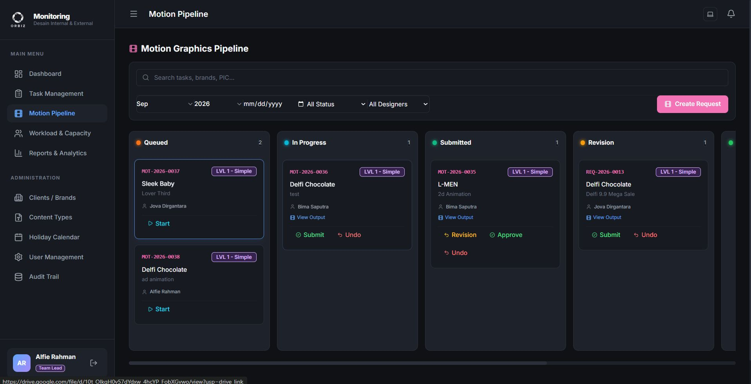
MOTION MANAGEMENT
Motion Pipeline (Produksi Video & Animasi)
Halaman Motion Management atau Motion Graphics Pipeline adalah fitur yang dikhususkan untuk memantau, mengelola, dan mengeksekusi tugas-tugas berbasis video atau animasi (Motion Graphics). Halaman ini mempertemukan Requester/AE, Motion Designer, dan Operator (Tim Live).
Screenshot Penuh Halaman Motion Graphics Pipeline
19

Slide 20
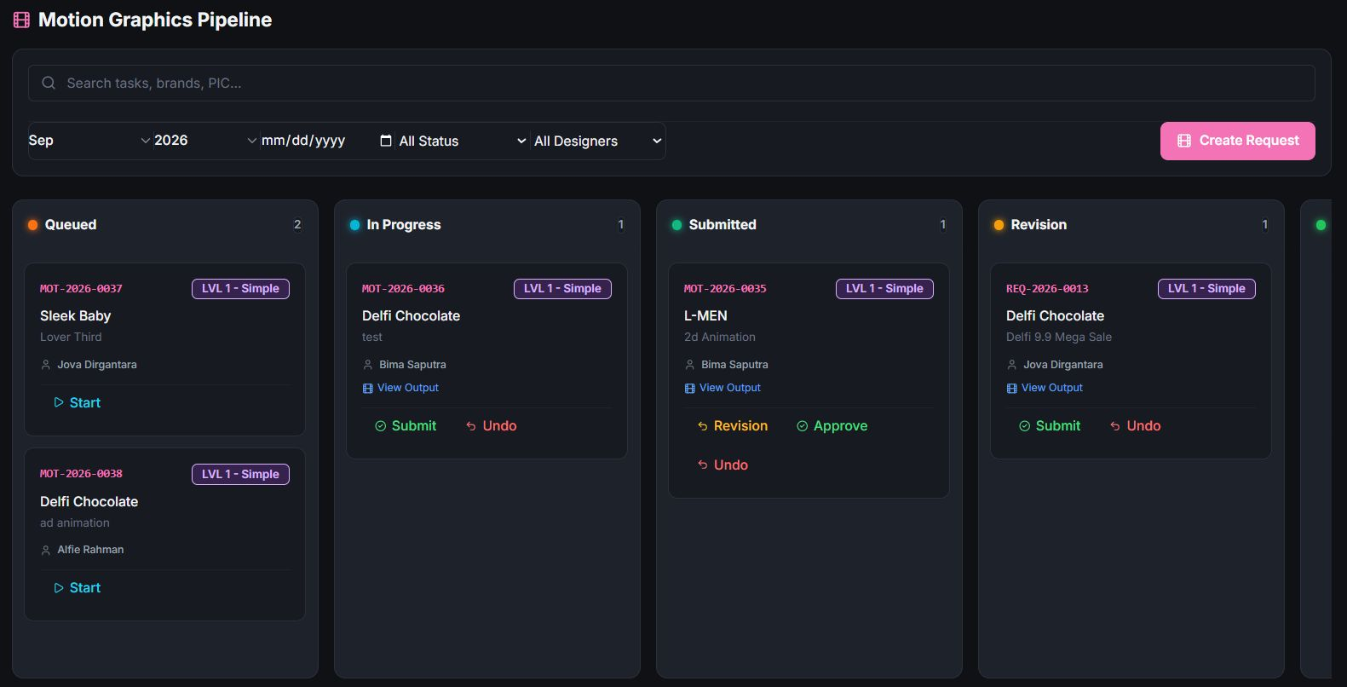
MOTION MANAGEMENT
2. Navigasi Tampilan (Kanban Board Motion)
Berbeda dengan tugas desain statis, halaman Motion secara eksklusif menggunakan Tampilan Kanban (Papan Visual). Tugas bergerak dari kiri ke kanan berdasarkan statusnya:
Queued (Antrean) ➔ In Progress ➔ Submitted ➔ Revision ➔ Approved ➔ Completed (Handover)
Screenshot Papan Kanban Motion Pipeline
20

Slide 21
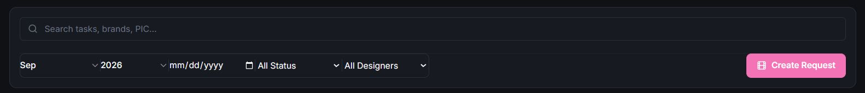
MOTION MANAGEMENT
3. Fitur Pencarian dan Filter Motion
Alat Penyaringan Antrean Video Khusus:
• Kolom Pencarian: Cari tugas berdasarkan Nama Brand, Jenis Kampanye, Kode Tugas (contoh: MOT-2026-001), atau Nama Motion Designer.
• Filter Waktu: Menyaring daftar berdasarkan Bulan, Tahun, atau tanggal spesifik (Exact Date).
• Filter Status: Menampilkan tugas hanya dengan status tertentu (misal: Queued, In Progress, Submitted).
• Filter Designer: Menampilkan daftar tugas milik PIC Motion tertentu.
Screenshot Bagian Filter & Tombol Create Request Motion
21

Slide 22
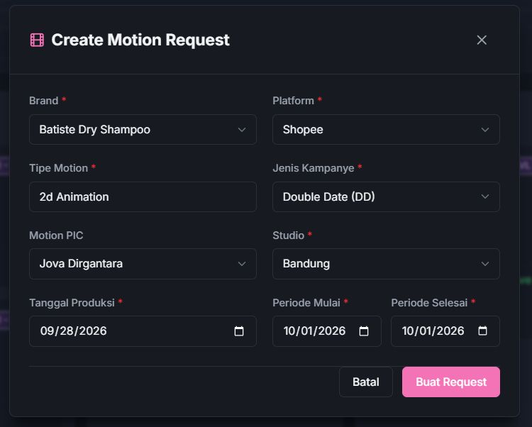
MOTION MANAGEMENT
4. Cara Membuat Tugas Motion Baru (Create Request)
Pembuatan Tugas Motion (Standalone):
1. Klik Tombol: Klik tombol 'Create Request' berwarna pink di pojok kanan atas.
2. Isi Kolom Wajib:
• Brand: Pilih nama klien/brand.
• Platform: Target tayang (TikTok, Shopee, Reels, YouTube).
• Tipe Motion: Deskripsi animasi (2D Animation, Lower Thirds, dsb.).
• Jenis Kampanye: Pilih BaU, PayDay, Double Date (DD), atau Special.
• Studio: Tentukan lokasi studio (Jakarta / Bandung).
• Tanggal Produksi & Periode: Jadwal produksi & tanggal tayang.
3. Pilih PIC Motion: (Opsional) Pilih desainer video yang ditugaskan.
4. Simpan: Klik 'Buat Request'. Tugas otomatis masuk kolom Queued.
Screenshot Modal Create Motion Request
22

Slide 23
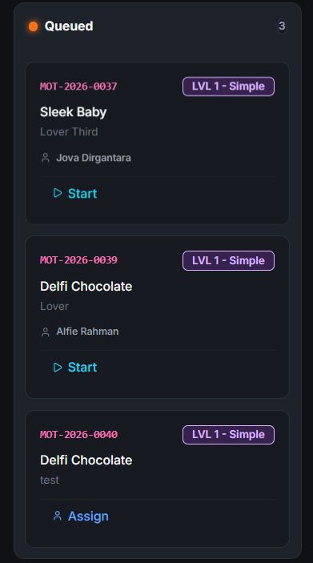
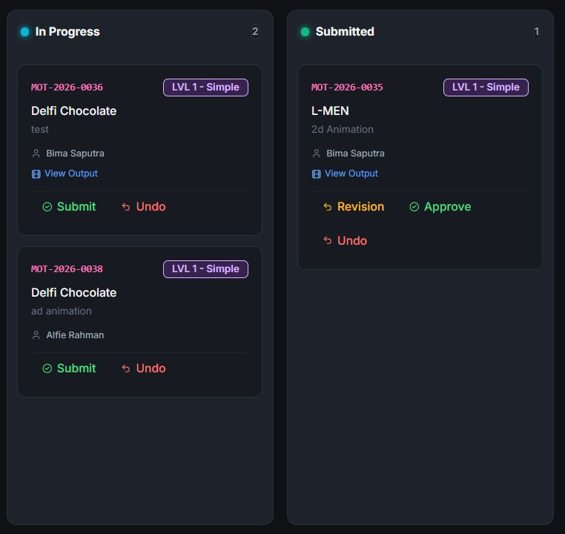
MOTION MANAGEMENT
Alur Kerja Motion — Start & Submit Render
Role: Motion PIC yang ditugaskan, Admin, Team Lead
Langkah 2: Memulai (Start)
• Cari Tugas: Motion PIC mencari tugasnya di kolom Queued.
• Klik Start: Klik tombol Start (ikon Play warna Cyan).
• Status: Berpindah ke kolom In Progress. SLA pengerjaan mulai berjalan.
Langkah 3: Pengiriman (Submit)
• Render Selesai: Setelah video dirender dan diunggah ke cloud (Drive).
• Klik Submit: Klik tombol Submit (ikon Centang).
• Isi Link Output: Masukkan URL file render final & catatan (opsional).
• Status: Berpindah ke kolom Submitted.
Tombol Start pada Kolom Queued
Screenshot Modal Submit Motion
23

Slide 24
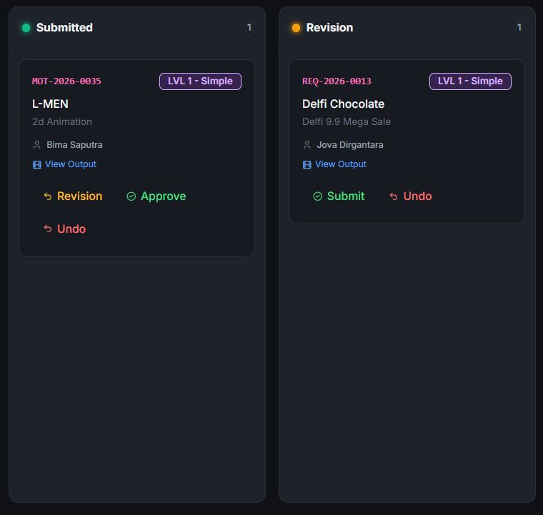
MOTION MANAGEMENT
Langkah 4: Review, Approve & Revision Motion
Role: Requester, Admin, Team Lead
Proses Review Hasil Render Video:
1. Pengecekan Video: Requester melakukan review hasil render melalui tautan 'View Output' pada kartu tugas.
2. Opsi Sesuai (Approve): Klik tombol Approve (ikon Centang hijau). Status maju ke Approved.
3. Opsi Perlu Revisi: Klik tombol Revision (ikon Putar Balik kuning).
- Tulis Catatan: Masukkan detail perbaikan (misal: timing transisi, audio sync, typo).
- Status: Mundur ke kolom Revision agar Motion PIC memperbaiki dan melakukan Re-submit.
Screenshot Kolom Submitted & Revision Motion
24

Slide 25
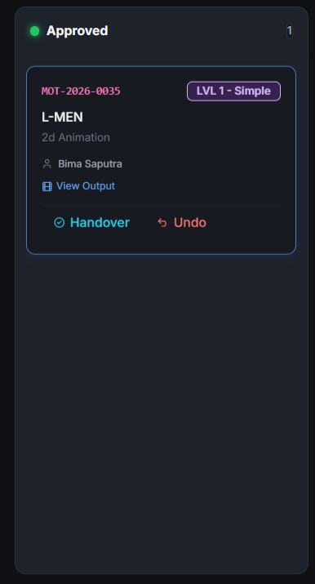
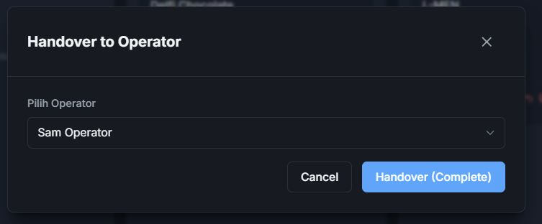
MOTION MANAGEMENT
Langkah 5: Handover / Complete (Penyerahan ke Operator)
Role: Admin, Team Lead
Penyerahan Video ke Tim Live / Broadcast:
• Video Approved: Video yang sudah Approved harus diserahkan kepada tim operasional (Operator/Tim Live) untuk ditayangkan.
• Klik Handover: Klik tombol Handover pada kartu tugas berstatus Approved.
• Pilih Operator: Akan muncul daftar Operator. Pilih nama Operator yang bertugas (contoh: Sam Operator).
• Selesai: Klik Handover (Complete). Status akhir menjadi Completed dan video siap disiarkan!
Modal Handover
25

Slide 26
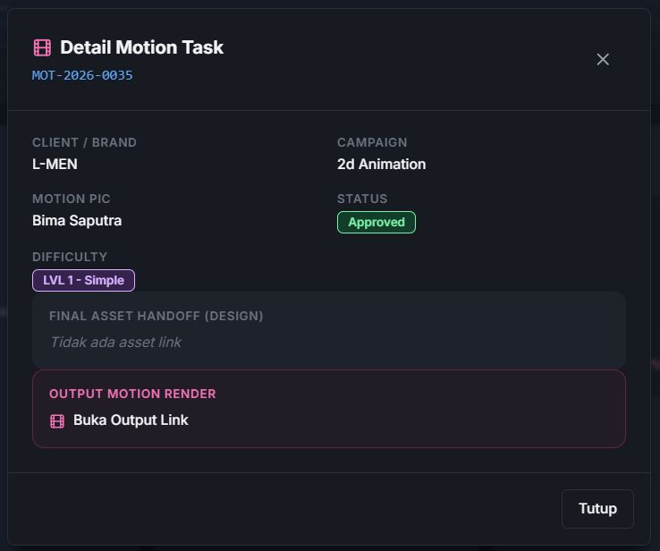
MOTION MANAGEMENT
6. Melihat Detail Motion Task
Akses Informasi Mendalam Tugas Video:
1. Cara Buka: Klik tepat di tengah/area kartu tugas pada papan Kanban Motion.
2. Jendela Detail Memuat:
• Metadata Lengkap: Klien/Brand, Nama Campaign, Platform, Studio, Tanggal Produksi & Periode.
• Asset Request Link: Tautan aset mentahan (jika request datang langsung/standalone).
• Final Asset Handoff (Design): Tautan file desain statis final dari Graphic Designer (jika turunan dari Mockup).
• Output Motion Render: Tautan langsung menuju video hasil render final.
Screenshot Jendela Detail Motion Task
26

Slide 27
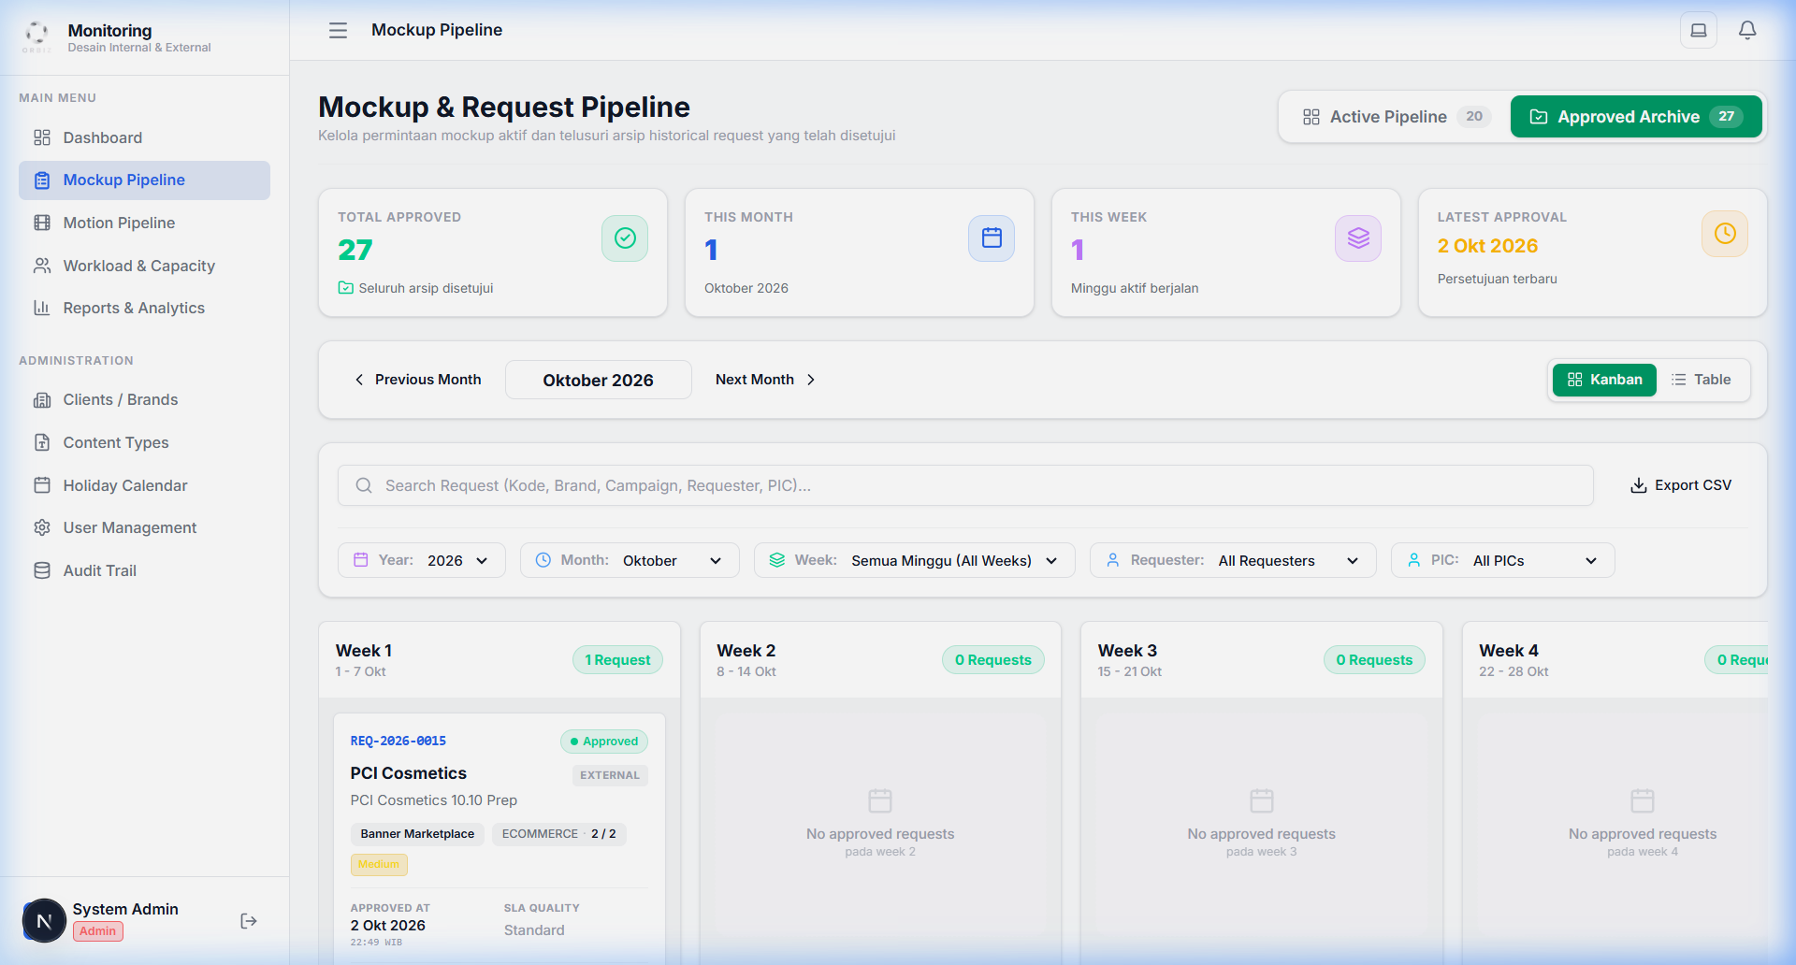
APPROVED ARCHIVE
Approved Archive (Pusat Arsip Tugas Selesai)
Solusi Overload Papan Kerja Aktif:
• Latar Belakang: Ketika tugas desain/motion telah disetujui (Approved), menumpuknya kartu pada kolom Approved aktif dapat mengganggu visibilitas kerja tim.
• Otomatisasi Arsip: Setiap tiket yang statusnya berubah menjadi APPROVED otomatis dialihkan ke section Approved Archive.
• Integritas Data: Tidak membuat duplikasi record. Menggunakan data request asli dengan pengelompokan berbasis tanggal persetujuan (approved_at).
• Keunggulan: Papan kerja aktif tetap bersih, sementara data historis tersimpan rapi dan mudah ditelusuri kapan saja.
Tampilan Approved Archive Kanban View
27

Slide 28
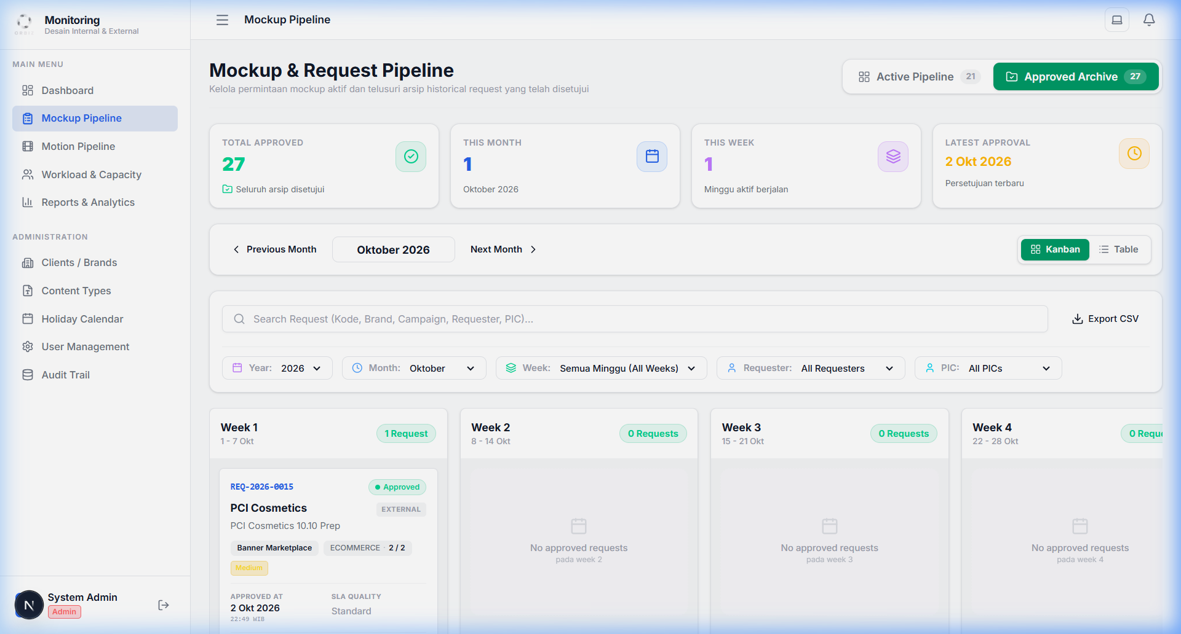
APPROVED ARCHIVE
Struktur Kanban 5-Minggu (Time-Based Distribution)
Struktur Pengelompokan Berbasis Waktu:
• Kolom Periode: Alih-alih membagi berdasarkan status, kolom pada Approved Archive merepresentasikan periode waktu:
- Week 1: Tanggal 1 s/d 7 dalam bulan terpilih.
- Week 2: Tanggal 8 s/d 14.
- Week 3: Tanggal 15 s/d 21.
- Week 4: Tanggal 22 s/d 28.
- Week 5: Tanggal 29 s/d akhir bulan.
• Penempatan Otomatis: Sistem otomatis menempatkan kartu ke kolom minggu yang sesuai berdasarkan approved_at.
• Ringkasan Jumlah: Setiap kolom menampilkan counter jumlah desain selesai pada minggu tersebut.
Distribusi 5 Minggu pada Approved Archive
28

Slide 29
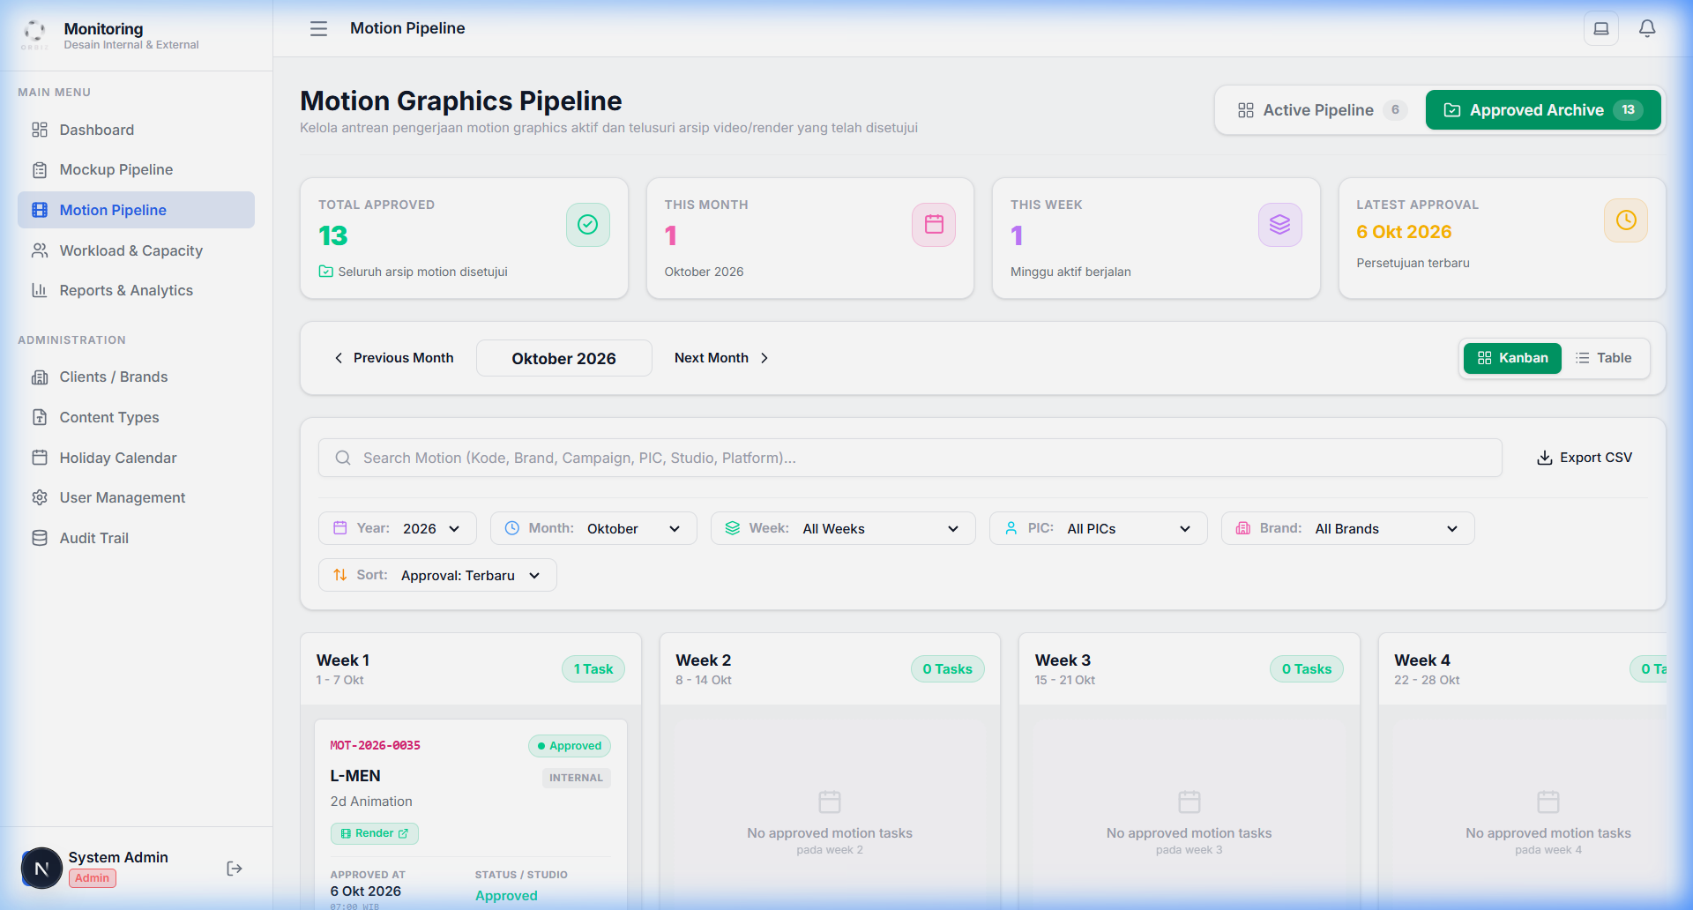
APPROVED ARCHIVE
Filter Periode Historis & Ekspor Data CSV
Kemudahan Navigasi & Pelaporan Historis:
• Pemilih Bulan & Tahun: Pilih bulan (Januari–Desember) dan tahun untuk membuka arsip periode manapun.
• Pencarian Cepat: Ketik nama Brand, Campaign, Kode Task, atau Designer untuk memfilter kartu di seluruh kolom minggu secara instan.
• Ekspor CSV / Excel: Klik tombol 'Export' untuk mengunduh seluruh data arsip periode yang sedang aktif ke format spreadsheet.
• Konsistensi: Tersedia baik pada modul Mockup Task Management maupun Motion Graphics Pipeline.
Motion Approved Archive & Toolbar Filter
29

Slide 30
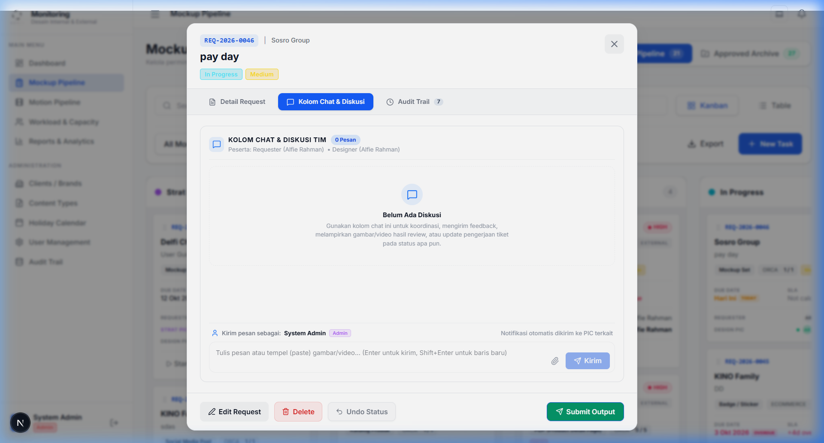
KOLABORASI TIM
Fitur Diskusi & Chat Real-Time per Request
Komunikasi Terpusat Tanpa Aplikasi Pihak Ketiga:
• Buka Tab Diskusi: Setiap tiket tugas memiliki tab 'Discussion / Chat' terintegrasi di dalam modal detail.
• Gelembung Pesan Terstruktur: Pesan pengguna yang sedang login muncul di sebelah KANAN (gelembung aksen pink), sementara pesan rekan tim muncul di sebelah KIRI (gelembung dark slate).
• Identifikasi Pengirim: Setiap pesan mencantumkan nama pengirim, role tag, dan timestamp pengiriman yang akurat.
• Attachment / Lampiran: Mendukung pengiriman tautan file dan brief revisi cepat.
• Notifikasi Otomatis: Pesan baru memicu lonceng notifikasi bagi seluruh pengguna yang terkait dengan tiket tersebut.
Tampilan Chat Diskusi dengan Layout Gelembung Kanan-Kiri
30

Slide 31
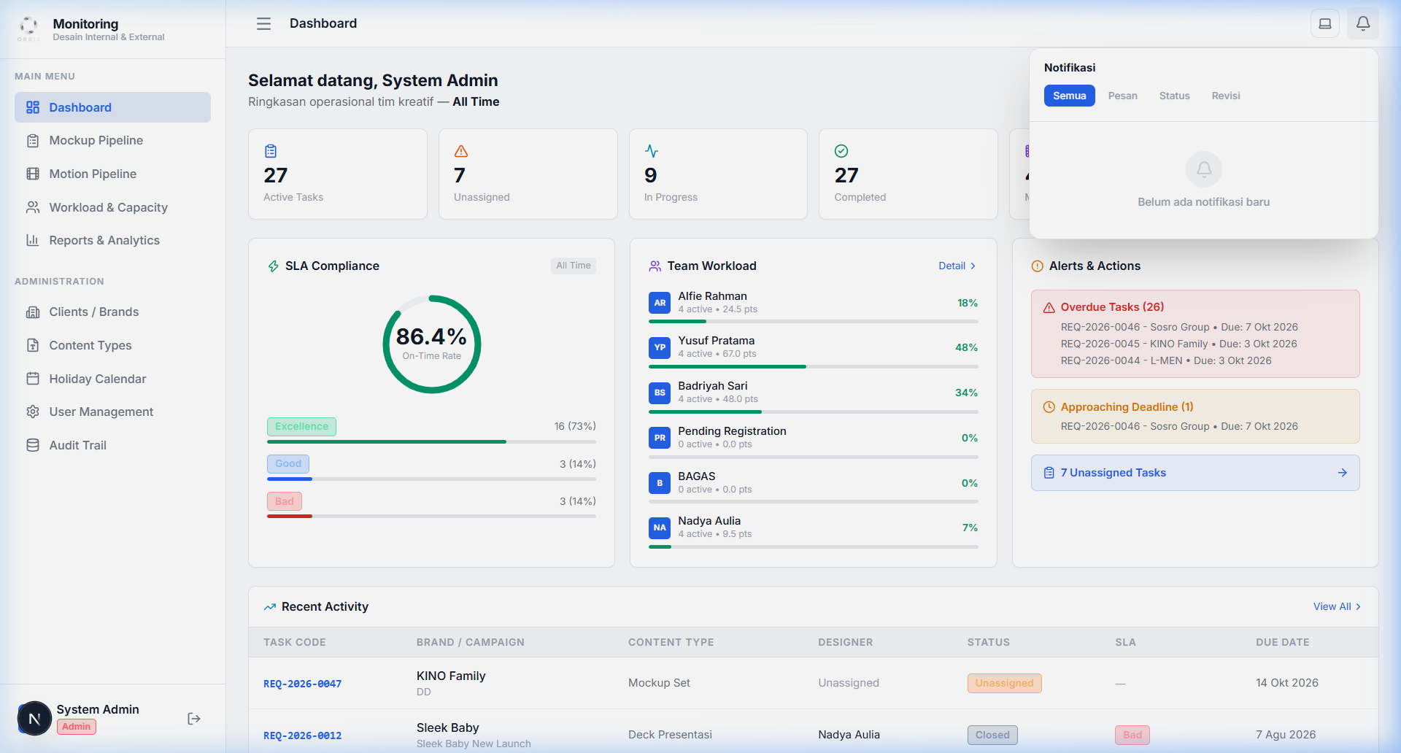
NOTIFIKASI
Pusat Notifikasi & Pemantauan Perubahan Status
Pemberitahuan Cepat Aktivitas Penting:
• Ikon Lonceng Header: Terletak di pojok kanan atas dengan indikator badge angka merah untuk notifikasi yang belum dibaca (unread).
• Jenis Notifikasi yang Didukung:
- Penugasan Baru (Task Assigned)
- Permintaan Revisi (Revision Requested)
- Persetujuan Desain (Task Approved)
- Pesan Diskusi Baru (New Chat Message)
- Peringatan Tenggat Waktu (SLA Warning)
• Navigasi Instan: Klik pada salah satu notifikasi untuk langsung membuka modal detail tiket yang bersangkutan.
• Tandai Sudah Dibaca: Dapat ditandai sebagai telah dibaca secara individual atau sekaligus.
Panel Notifikasi Real-Time
31

Slide 32
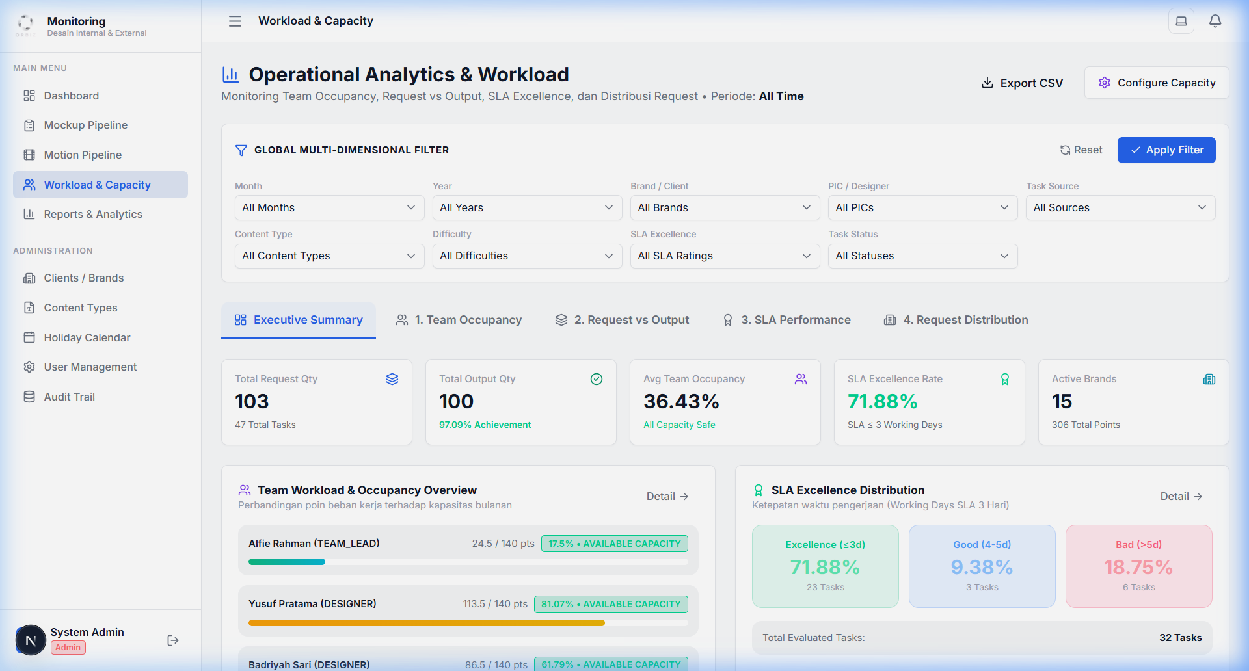
KAPASITAS KERJA
Workload & Capacity Intelligence (Monitoring Beban Kerja)
Manajemen Kapasitas & Pencegahan Burnout:
• Standar Kuota Poin Harian:
- Graphic Designer: Kuota 5.0 s/d 7.0 Poin per hari.
- Motion Designer: Kuota 7.0 Poin per hari.
• Bobot Kesulitan Konten: Low (1-2 pts), Medium (3-4 pts), High (4.5-5 pts).
• Matriks Occupancy %: Menampilkan persentase keterisian beban kerja setiap desainer secara visual.
• Peringatan Overload: Jika beban aktif melebihi kuota harian, sistem memberikan badge peringatan 'Overload' merah agar Team Lead dapat mendistribusikan ulang (rebalance) tugas.
Matriks Beban Kerja & Kapasitas Harian Desainer
32

Slide 33
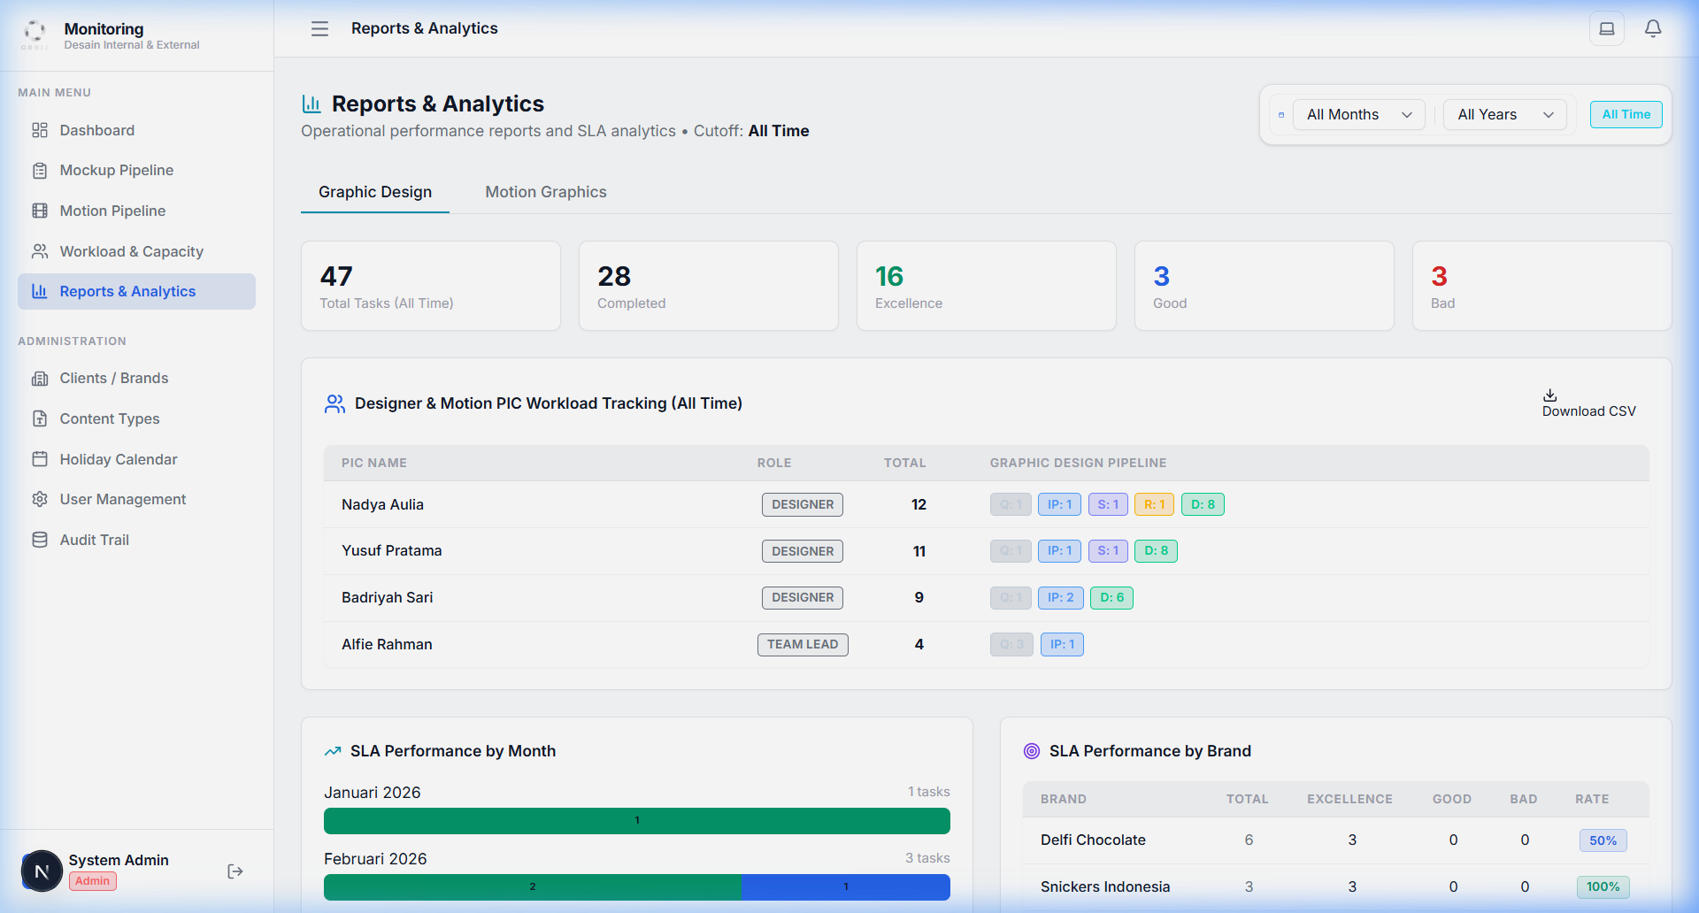
ANALITIK & LAPORAN
Reports & Analytics Engine (Performa SLA & Tren)
Evaluasi Efisiensi & Kinerja Operasional:
• SLA Performance: Tingkat kepatuhan penyelesaian tepat waktu (% On-Time vs % Overdue) berdasarkan jam kerja riil.
• Rasio Request vs Output: Perbandingan volume permintaan masuk dibandingkan jumlah aset final yang disetujui per bulan.
• Distribusi Brand: Pivot kontribusi pekerjaan per klien untuk analisis alokasi sumber daya agensi.
• Rata-rata Turnaround Time: Durasi rata-rata hari kerja penyelesaian per tipe konten.
• Ekspor Laporan: Dukungan penuh ekspor metrik ke format CSV/Excel untuk pelaporan manajemen.
Laporan Analitik Performa SLA & Distribusi Konten
33

Slide 34
ADMIN & SETTINGS
Pusat Pengelolaan Data Master Aplikasi
Grup halaman Admin & Pengaturan adalah pusat pengelolaan 'Data Master' aplikasi. Fitur-fitur di dalamnya dirancang khusus untuk digunakan oleh Admin (dan beberapa bagi Team Lead) demi memastikan kelancaran operasional, akurasi perhitungan SLA, serta keamanan akses pengguna.
1. User Management — Kelola akun pengguna, peran akses, dan kapasitas poin harian desainer.
2. Clients / Brands — Daftar rujukan brand/klien aktif dan tipe kerjasama (Internal / Eksternal).
3. Content Types — Format jenis konten dan rekomendasi tingkat kesulitan otomatis bawaan.
4. Holiday Calendar — Kalender hari libur nasional untuk otomasi perhitungan tenggat waktu SLA.
5. Audit Trail — Perekam jejak aktivitas sistem ('CCTV Sistem') yang bersifat permanen/read-only.
34

Slide 35
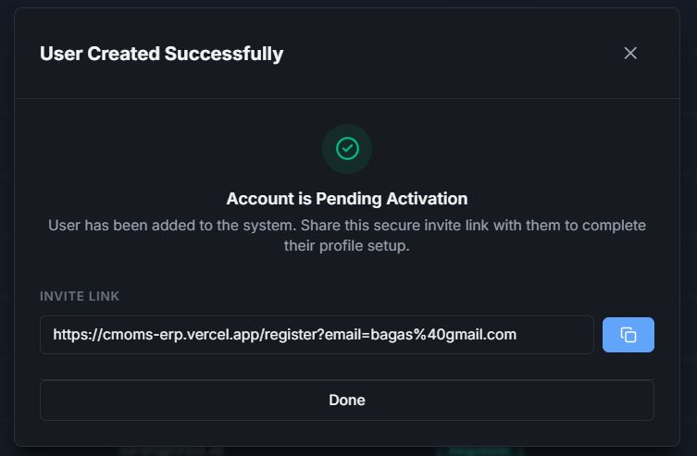
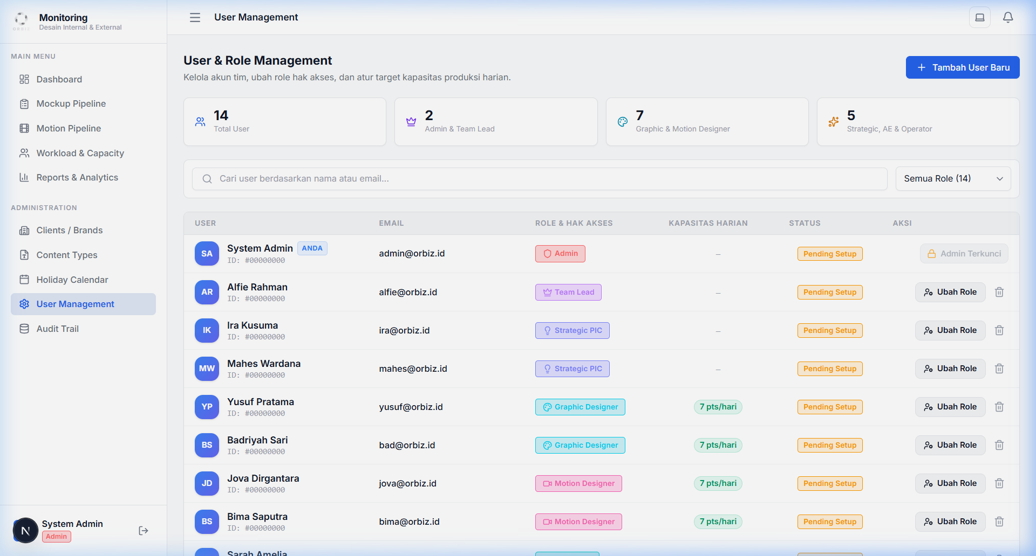
ADMIN & SETTINGS
2. User Management (Manajemen Pengguna)
Pengelolaan Akses & Kapasitas Pengguna:
• Melihat Daftar Pengguna: Profil, email, Role, status keaktifan, dan poin kapasitas harian.
• Cara Mengundang Pengguna Baru:
1. Klik tombol '+ New User'.
2. Masukkan alamat Email pengguna.
3. Tentukan Role (Designer, Requester, Motion PIC, Lead, dsb.).
4. Jika memilih Designer/Motion, wajib masukkan Daily Capacity Points.
5. Klik 'Create & Generate Invite'.
6. Salin Invite Link yang dihasilkan untuk aktivasi mandiri oleh calon pengguna.
• Menghapus Pengguna: Klik ikon Tong Sampah (Trash) merah pada baris pengguna.
Modal Buat Pengguna & Generate Invite Link
Tabel Daftar Pengguna Terdaftar
35

Slide 36
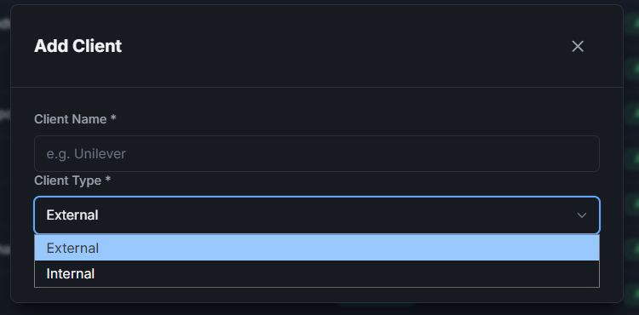
ADMIN & SETTINGS
3. Clients / Brands (Klien dan Brand)
Daftar Rujukan Brand Agensi & Klien:
• Fungsi Rujukan: Daftar rujukan semua Brand atau Klien yang ditangani agensi. Data ini otomatis muncul di menu dropdown 'Pilih Brand' saat pembuatan tiket baru.
• Menambahkan Klien Baru: Klik tombol penambahan klien, masukkan nama Brand, dan tentukan tipe klien (Internal atau Eksternal).
• Menonaktifkan Klien (Inactive): Jika sebuah Brand selesai bekerjasama, Anda tidak perlu menghapusnya. Cukup ubah statusnya menjadi Inactive agar riwayat tiket lamanya tetap aman tanpa muncul di form tiket baru.
Screenshot Modal Tambah Klien & Dropdown Tipe
36

Slide 37
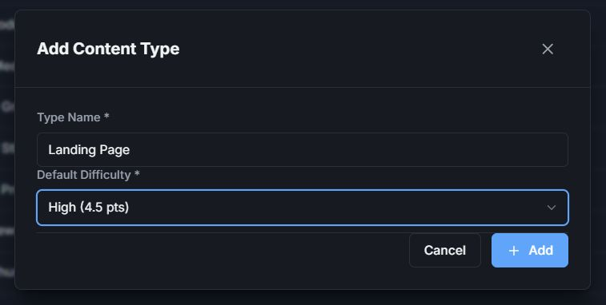
ADMIN & SETTINGS
4. Content Types (Jenis Konten & Kesulitan)
Standarisasi Format Desain & Poin Kesulitan:
• Fungsi Master Konten: Mengatur rujukan berbagai format konten desain yang sering dikerjakan (contoh: IG Feed, Story, Key Visual, Web Banner, Video 2D).
• Default Difficulty: Saat menambahkan jenis konten baru, Anda dapat menentukan Default Difficulty (Low / Medium / High).
• Manfaat: Mempermudah Team Lead saat penugasan (Assign) karena sistem otomatis merekomendasikan bobot poin kesulitan yang konsisten.
• Fleksibilitas: Bobot tetap dapat disesuaikan manual pada kasus-kasus spesifik saat penugasan.
Screenshot Modal Tambah Format Konten & Default Difficulty
37

Slide 38
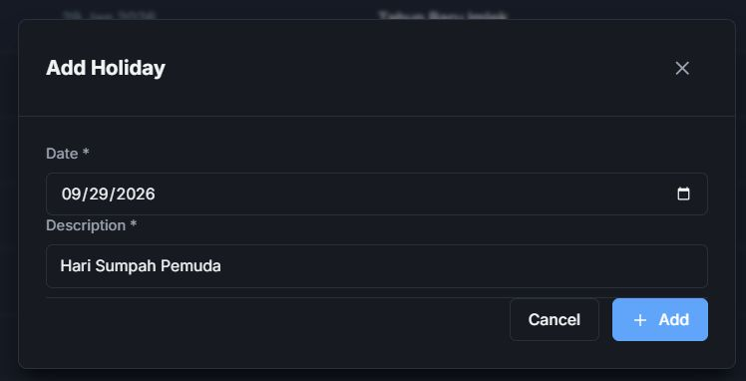
ADMIN & SETTINGS
5. Holiday Calendar (Kalender Hari Libur & SLA)
Otomasi Perhitungan Service Level Agreement:
• Peran Kalender Libur: Merupakan fondasi ketepatan sistem karena mesin otomatis penghitung SLA mengecualikan akhir pekan (Sabtu–Minggu) dan hari libur nasional.
• Cara Penggunaan:
1. Masuk ke halaman Holiday Calendar.
2. Daftarkan tanggal merah atau hari cuti bersama.
3. Masukkan deskripsi libur (misal: 'Hari Raya Idul Fitri').
4. Klik simpan. Sistem otomatis melewati tanggal-tanggal tersebut ketika menghitung tenggat waktu (Due Date) dan durasi hari kerja tugas.
Screenshot Modal Tambah Tanggal Libur Nasional
38

Slide 39
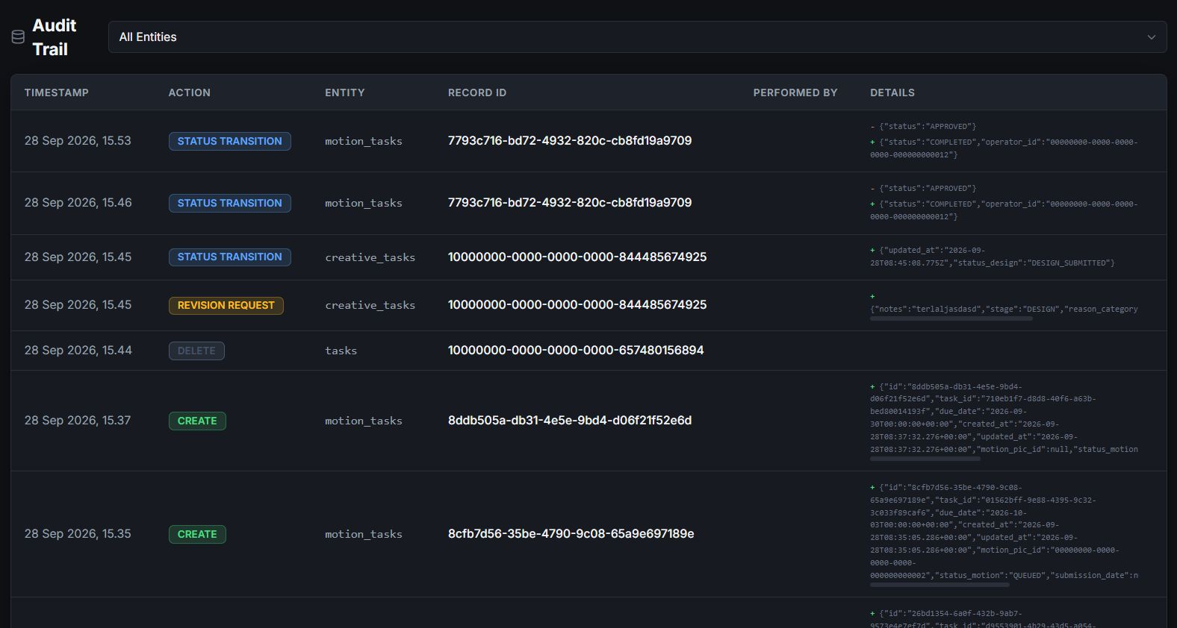
ADMIN & SETTINGS
6. Audit Trail (Riwayat Aktivitas & CCTV Sistem)
Perekam Jejak Aktivitas Terenkripsi & Permanen:
• Definisi 'CCTV Sistem': Merekam setiap tindakan penting yang dilakukan pengguna di dalam sistem tanpa terkecuali.
• Kegunaan Investigasi: Jika terjadi kesalahan atau ketidaksesuaian proses, Admin dapat memeriksa Audit Trail untuk melacak pelaku, timestamp akurat, dan nilai data sebelum vs sesudah perubahan.
• Sifat Read-Only: Data bersifat permanen dan tidak dapat diubah atau dihapus oleh siapapun demi akuntabilitas.
• Pencarian & Filter: Mendukung pencarian berbasis nama pengguna, tipe entitas tiket, atau rentang tanggal tertentu.
Screenshot Tabel Perekam Jejak Audit Trail
39

Slide 40
PANDUAN PERAN
Panduan Berbasis Peran: Requester & Strategic PIC
PERAN: REQUESTER / AE
• Tanggung Jawab Utama: Membuat tiket permintaan desain, memberikan brief lengkap, memantau progres, dan mereview aset final.
• Hak Akses & Aksi:
- Membuat tiket baru (+ New Task) & Standalone Motion.
- Membuka Task Detail & Berkomunikasi via Chat.
- Memeriksa tautan Google Drive / Render Output.
- Menyetujui (Approve) atau Meminta Revisi (Revise).
• Larangan: Tidak dapat meng-assign desainer atau mengubah master data.
PERAN: STRATEGIC PIC
• Tanggung Jawab Utama: Menyusun konsep strategis, validasi brand guideline, dan mematangkan brief kampanye sebelum eksekusi visual.
• Hak Akses & Aksi:
- Menerima tiket dengan flag 'Requires Strategic'.
- Menyusun catatan konsep pada tab Diskusi / Notes.
- Memberikan sign-off strategis agar tugas diteruskan ke tim desainer grafis.
- Memantau Workload & Capacity tim strategi.
40

Slide 41
PANDUAN PERAN
Panduan Berbasis Peran: Designer & Motion PIC
PERAN: GRAPHIC DESIGNER (GD)
• Tanggung Jawab Utama: Mengeksekusi desain statis, feed, banner, dan aset mockup sesuai brief.
• Hak Akses & Alur Kerja:
- Memantau tiket tugas di kolom Assigned & In Progress.
- Klik Start Work untuk memulai pengerjaan.
- Mengirimkan hasil melalui tombol Submit Output (Google Drive Link).
- Menangani perbaikan tugas berstatus Revision & Re-submit.
- Menjaga batas kapasitas harian (5–7 poin).
PERAN: MOTION PIC (ANIMASI & VIDEO)
• Tanggung Jawab Utama: Memproduksi konten video animasi, lower thirds, dan visual gerak untuk media sosial dan promosi.
• Hak Akses & Alur Kerja:
- Memantau antrean di kolom Queued Motion Pipeline.
- Klik Start untuk mengaktifkan timer SLA pengerjaan.
- Mengunggah tautan render final ke Google Drive / Cloud.
- Memperbaiki video jika ada catatan revisi.
- Memastikan format resolusi sesuai platform (TikTok, IG, YT).
41

Slide 42
PANDUAN PERAN
Panduan Peran: Team Lead, Operator & System Admin
TEAM LEAD
• Penugasan & Triage: Menugaskan (Assign) tugas ke desainer yang memiliki sisa kapasitas poin.
• Quality Assurance: Review awal sebelum diserahkan ke Requester.
• Handover: Menyerahkan video ke Operator.
• Undo Status: Koreksi salah klik alur.
OPERATOR (TIM LIVE)
• Target Handover: Menerima video yang telah Approved untuk ditayangkan saat live streaming.
• Unduh Aset: Mengunduh file render resolusi tinggi dari link output.
• Broadcast Ready: Menandai status tugas menjadi Completed.
SYSTEM ADMIN
• Kontrol Penuh: Mengatur seluruh konfigurasi sistem.
• Master Data: Kelola Pengguna, Klien, Format Konten & Kalender Libur.
• Audit Trail: Investigasi aktivitas sistem.
• Override Privileges: Otoritas modifikasi darurat.
42

Slide 43
SKENARIO PRAKTIS
Skenario Nyata 1 & 2: Pembuatan Request & Revisi
SKENARIO 1: Pengajuan Tiket Desain Baru
• Situasi: AE Sarah ingin membuat permintaan 3 banner promo untuk klien KOSE Cosmeport dengan tenggat 4 hari kerja.
• Langkah Eksekusi:
1. Sarah login sebagai Requester.
2. Buka Task Management ➔ Klik '+ New Task'.
3. Pilih Brand KOSE, Tipe Web Banner, Qty 3, Due Date 4 hari ke depan.
4. Klik 'Create Task'.
• Hasil yang Diharapkan: Tiket terbit dengan kode REQ-2026-xxx berstatus Unassigned dan Team Lead menerima notifikasi untuk penugasan.
SKENARIO 2: Penanganan Permintaan Revisi
• Situasi: Desain telah disubmit oleh Nadya, namun Requester melihat ada kesalahan penulisan promo (typo).
• Langkah Eksekusi:
1. Requester membuka detail tugas di kolom Submitted.
2. Klik tombol 'Request Revision'.
3. Pilih kategori 'Copywriting / Text' dan ketik catatan koreksi.
4. Nadya menerima notifikasi revisi, membuka link Drive, memperbaiki teks, lalu klik 'Submit Output'.
• Hasil yang Diharapkan: Status kembali ke Submitted dan riwayat revisi tercatat di modal.
43

Slide 44
SKENARIO PRAKTIS
Skenario Nyata 3 & 4: Penugasan & Komunikasi Chat
SKENARIO 3: Penugasan Beban Kerja Seimbang
• Situasi: Team Lead Alfie ingin menugaskan tiket bernilai Medium (3.5 poin).
• Langkah Eksekusi:
1. Alfie membuka Workload & Capacity untuk melihat sisa poin harian tim.
2. Terlihat Nadya sudah 5.5 poin (mendekati batas), sedangkan Yusuf masih 2.0 poin.
3. Alfie membuka Task Management ➔ Klik Assign ➔ Pilih Yusuf Pratama.
• Hasil yang Diharapkan: Beban kerja tim tetap seimbang tanpa memicu alarm overload.
SKENARIO 4: Klarifikasi Cepat Melalui Chat
• Situasi: Desainer butuh logo format PNG transparan dari Requester.
• Langkah Eksekusi:
1. Desainer membuka Task Detail ➔ Tab Discussion / Chat.
2. Mengetik pesan permintaan logo berserta link Drive referensi.
3. Requester menerima lonceng notifikasi dan membalas langsung di dalam thread.
• Hasil yang Diharapkan: Seluruh riwayat obrolan tersimpan rapi di tiket terkait tanpa tercecer di aplikasi chat eksternal.
44

Slide 45
SKENARIO PRAKTIS
Skenario Nyata 5 & 6: Handover Video & Penelusuran Arsip
SKENARIO 5: Handover Video Siap Siar ke Operator
• Situasi: Video animasi promo BaU Shopee telah disetujui (Approved) dan harus disiarkan dalam live streaming malam ini.
• Langkah Eksekusi:
1. Team Lead membuka Motion Pipeline ➔ Kolom Approved.
2. Klik 'Handover' ➔ Pilih 'Sam Operator'.
3. Sam Operator membuka detail tugas, mengunduh file video render dari link output, lalu menandai Completed.
• Hasil yang Diharapkan: Video siap siar dan status akhir menjadi Completed.
SKENARIO 6: Mencari Aset Desain Bulan Lalu
• Situasi: Manajemen membutuhkan file banner kampanye bulan September 2026 untuk bahan laporan bulanan.
• Langkah Eksekusi:
1. Pengguna membuka Task Management ➔ Approved Archive.
2. Mengubah dropdown bulan ke 'Sep' dan tahun '2026'.
3. Ketik nama brand pada kolom pencarian.
4. Klik kartu yang ditemukan untuk membuka tautan Google Drive.
• Hasil yang Diharapkan: Aset lama ditemukan dalam hitungan detik tanpa membuka folder Drive manual.
45

Slide 46
TROUBLESHOOTING
Panduan Pemecahan Masalah (Troubleshooting)
Kendala yang Sering Terjadi & Solusi Cepat:
1. Tidak Bisa Login / Password Ditolak: Pastikan penulisan email dan password tepat huruf besar/kecilnya. Pada mode demo, gunakan tombol 'Quick Login' peran Anda. Jika status akun 'Pending Activation', hubungi Admin untuk link undangan aktivasi.
2. Kartu Tugas Tidak Muncul di Papan Kerja: Periksa filter toolbar di bagian atas (apakah filter bulan, status, atau desainer sedang aktif menyaring data). Pastikan peran Anda memiliki hak akses melihat tiket tersebut.
3. Durasi SLA Terlihat Terlalu Panjang: Sistem otomatis mengecualikan hari Sabtu, Minggu, dan tanggal merah yang terdaftar di Holiday Calendar. Periksa apakah terdapat hari libur nasional pada rentang pengerjaan tersebut.
4. Tombol Aksi (Approve / Submit) Terkunci: Pastikan tugas berada pada status yang tepat dan role akun Anda memiliki wewenang untuk tahapan tersebut (misal: hanya Requester/Lead yang bisa Approve).
5. Pesan Chat Belum Muncul: Pastikan koneksi internet stabil. Gunakan tombol refresh atau tutup-buka kembali modal detail tiket untuk memuat pembaruan obrolan terbaru.
46

Slide 47
BEST PRACTICES
Praktik Terbaik Penggunaan Sistem (Operational Excellence)
Panduan Standar Operasional untuk Efisiensi Maksimal:
• Detail Brief yang Jelas: Selalu lampirkan tautan aset mentah, brand guideline, dan referensi visual pada kolom Notes/Diskusi saat membuat tiket baru demi meminimalisir revisi berulang.
• Disiplin Transisi Status: Desainer wajib mengklik 'Start Work' segera saat mulai mengerjakan dan 'Submit Output' tepat setelah unggah Drive agar perhitungan metrik SLA akurat.
• Gunakan In-App Chat untuk Semua Klarifikasi: Hindari instruksi lisan atau chat eksternal yang tidak terdokumentasi; gunakan fitur Discussion pada modal tiket agar seluruh riwayat tersimpan permanen.
• Periksa Beban Tim Sebelum Penugasan: Team Lead harus memprioritaskan desainer dengan sisa kapasitas poin yang memadai untuk mencegah penumpukan tugas dan keterlambatan.
• Verifikasi Hasil Sebelum Approval: Requester wajib membuka tautan Drive dan memeriksa kesesuaian copy/resolusi sebelum menekan tombol Approve.
47

Slide 48
RINGKASAN
Lembar Pintas Cepat (Quick Reference Cheat Sheet)
Tindakan / Aksi | Navigasi & Langkah Singkat | Role yang Berwenang
Buat Permintaan Baru | Task Management ➔ '+ New Task' / Motion ➔ 'Create Request' | Requester, Strategic PIC, Lead, Admin
Tugaskan Desainer (Assign) | Pilih kartu Unassigned ➔ Klik 'Assign' ➔ Pilih PIC & Bobot | Team Lead, System Admin
Mulai Pengerjaan | Pilih kartu Assigned ➔ Klik 'Start Work' (Play Icon) | Graphic Designer, Motion PIC
Kirim Hasil Desain/Video | Pilih kartu In Progress ➔ Klik 'Submit' ➔ Masukkan Link Drive | Graphic Designer, Motion PIC
Review & Persetujuan | Pilih kartu Submitted ➔ Klik 'Approve' atau 'Request Revision' | Requester, Team Lead, Admin
Handover Video ke Operator | Motion Pipeline ➔ Kartu Approved ➔ Klik 'Handover' | Team Lead, System Admin
Cari Arsip Selesai | Approved Archive ➔ Pilih Bulan & Tahun ➔ Cari / Ekspor CSV | Semua Role Pengguna
48

Slide 49
PENUTUP
Penutup & Saluran Dukungan Operasional
ERP / Operator Management System (CMOMS)
Complete Workflow from Request Creation to Approved Archive
Dokumen ini merupakan panduan resmi operasional internal agensi.
Jika Anda mengalami kendala teknis atau memerlukan bantuan eskalasi sistem:
📧 Email Dukungan: support@orbiz.id | 💬 Helpdesk IT: @orbiz-it-ops
Dokumentasi Versi 2.4 • Orbiz Creative Operations © 2026
49

